Slide 1
Feedback de la Conférence FEDESSA d'octobre 2024
A STOCKHOLM
CONFERENCE CISS
19 NOVEMBRE - 2024

Slide 2
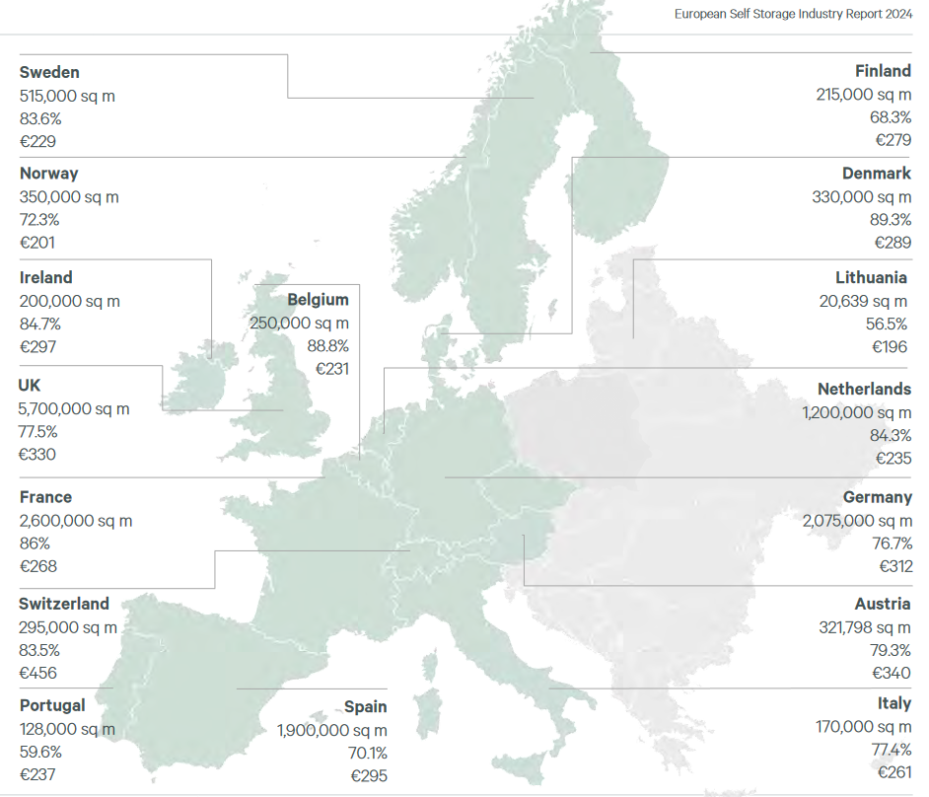
LE MARCHÉ
Le Royaume-Uni représente 34,6% du marché Européen, suivi par la France avec 15,8%.
L'Allemagne et l'Espagne viennent ensuite avec respectivement 12,6% et 11,6%.
Une croissance globale de 50% est attendue dans les 3 à 5 prochaines années, malgré les incertitudes économiques.

Slide 3
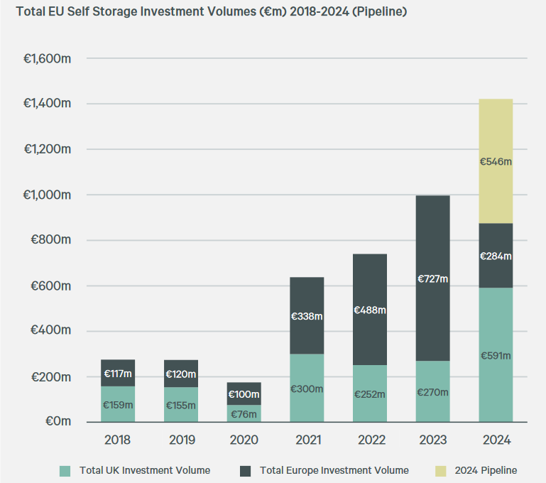
VENTES d’ENTREPRISEs DE SELF-STOCKAGE
En 2024, les volumes de transactions dans le self-stockage atteint 875 millions d’euros (année en cours), soit 3 fois plus qu’en 2023 et seulement 12 % de moins que le total annuel de 2023.
Cela confirme la résilience et la bonne santé de notre industrie, dans un secteur immobilier au global en crise en 2024.

Slide 4
NOTORIÉTÉ
37 % du public n’a jamais entendu parler du self-stockage, une amélioration par rapport aux 45 % de l’an dernier.
La notoriété est généralement 10 % plus élevée dans les capitales.
La visibilité des centres de self stockage contribue à l’augmentation de la notoriété.
67 % des premières demandes sont effectuées via les sites web des entreprises, contre 64 % en 2023.

Slide 5
PRATIQUES DURABLES
Toutes les pratiques pour le développement durable dans le secteur ont connu une augmentation par rapport à l'année passée, montrant un engagement vers la durabilité.
Les entreprises adoptent principalement:
l'éclairage LED,
les cartons recyclables,
l'éclairage avec détection de mouvement,
la mise en place de panneaux photovoltaïques

Slide 6
ADOPTION DE L'IA
69%
IMPLÉMENTATION DE L'IA EN 2024
69% des entreprises planifient l'adoption de l'IA pour optimiser leurs opérations.
L’IA est utilisée sur l’ensemble de la chaine opérationnelle : Pricing, sécurité, service client, le contenu web.

Slide 7

News
L’association anglaise met en place un fichier centralisé des clients à problème.
Les présentations et webinaires organisés par la FEDESSA seront traduits en plusieurs langues grâce à l’IA.
Une hausse des vols est constatée en Angleterre. Ils sont souvent commis par des bandes organisées qui se spécialisent dans le self stockage. Un plan d’action est en préparation pour les membres
Le prochain salon du Self Stockage sera organisé par la Fedessa à
Dublin le 30 Septembre 2025

